Slide 1
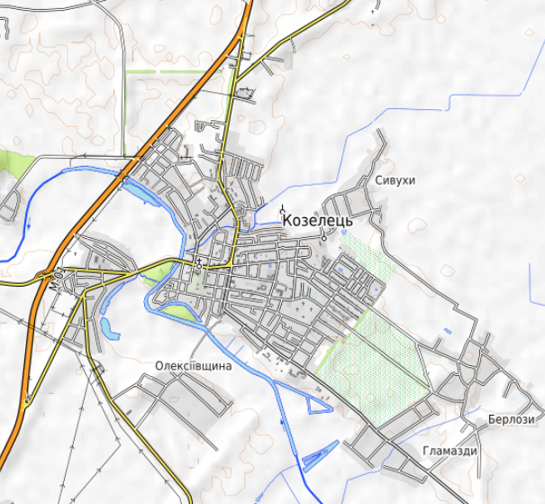
Козелець туристичний від радянських часів до сьогодення: порівняльна ретроспектива
Автор: Коханенко Софія, учениця 7 кл.
Козелецької гімназії №1

Slide 2
Мета даної роботи – дослідити та порівняти як змінився Козелець туристичний від радянських часів до сьогодення.
Завдання:
1. Порівняти ставлення до пам’яток культури в Радянському Союзі та незалежній Україні.
2. Зробити висновки про проблеми та перспективи розвитку туризму у місті.

Slide 3
Козелець туристичний:
1 - Собор Різдва Богородиці
2 - Музей ткацтва
3 - Будинок полкової канцелярії
4 - Свято-Миколаївська церква
5 - Покорщина
6 - Вознесенська церква
2
6
1
4
3
5

Slide 4
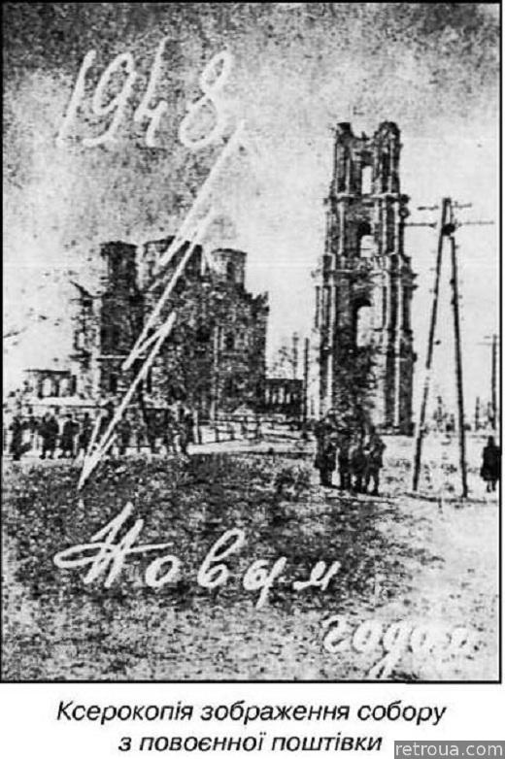
Собор Різдва Богородиці
Перлина української архітектури в стилі бароко була споруджена на кошти родини Розумовських.
Будівництво тривало з 1752 по 1763 роки.
З 1934 року в соборі заборонені богослужіння.
В роки Другої світової війни німці, перетворили храм на конюшню, потім – табір для військовополонених.
Під час бомбардування були частково пошкоджені дзвіниця і центральний купол; на щастя, уцілів іконостас.

Slide 5
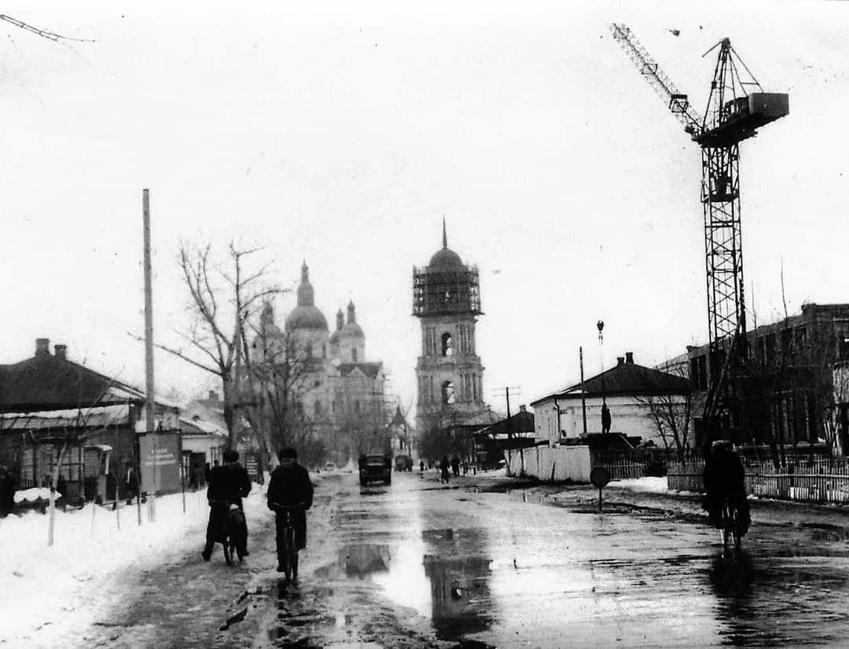
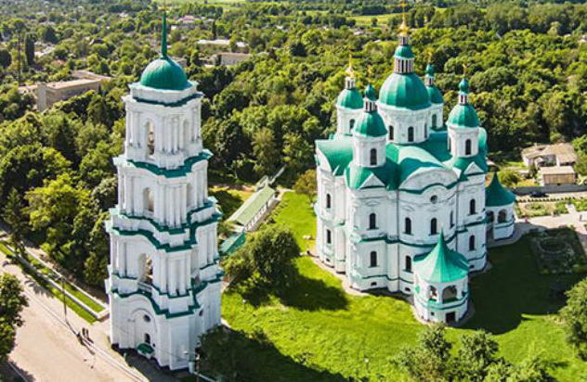
Собор Різдва Богородиці
По завершенню війни радянська влада використовувала його під заготівельну контору
І хоч у 1946 року у храмі розпочали реставраційні роботи, проте робилося усе дуже повільно.
У 70-х роках ХХ ст., Реставраційні роботи відновились і завершилися на початку 90-х років ХХ ст.
Богослужіння відновили у 1993 році

Slide 6
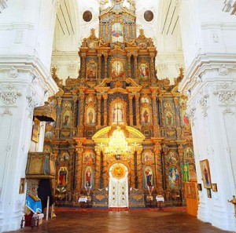
Собор Різдва Богородиці
Щодо окраси Собору – іконостасу, були поновлені всі рублені елементи, але золочення їх ще не виконане.
Крім того, Іконостас стоїть без багатьох своїх головних елементів - Ікон (більша частина їх у Чернігові, а деякі загинули в часи лихоліть), нема і срібних царських врат.
На жаль, майже із вісімдесяти ікон до нашого часу збереглося близько п’ятидесяти. Сорок дві Ікони після реставрації в НДІ «Укрпроектреставрація» зберігаються й частково експонуються в Чернігівському архітектурному історичному заповіднику «Старий Чернігів»

Slide 7
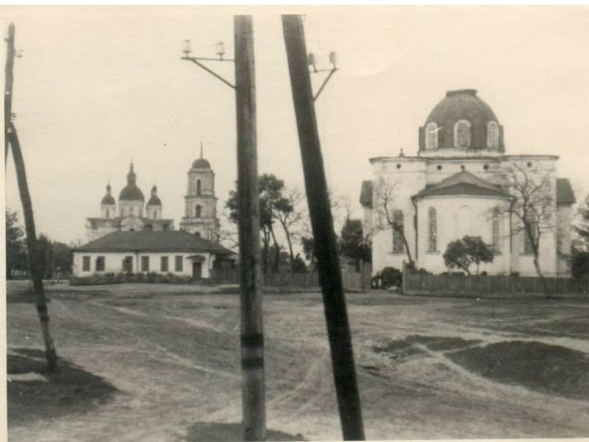
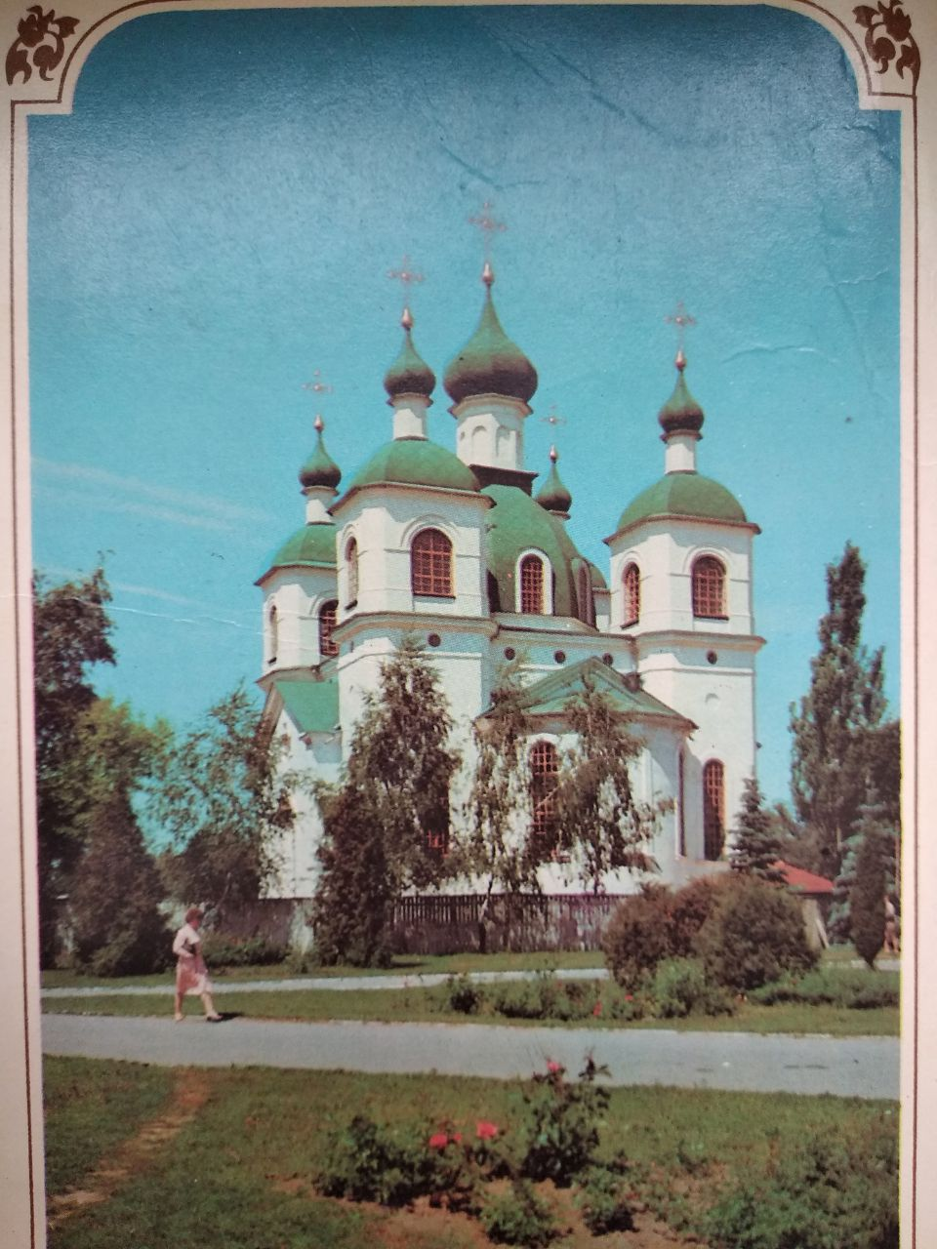
Вознесенська церква
Одна з небагатьох, в якій використано мотиви укр. архітектури, споруджена в 1866 - 1874 рр.
Вознесенську церкву, яка як і інші Козелецькі храми постраждала під час другої світової війни, було відреставровано у 1975 -1988 рр. З 1988 року приміщенні Вознесенської церкви було віддано під розташування Музею ткацтва.
.
1942 рік.
1980 рік

Slide 8
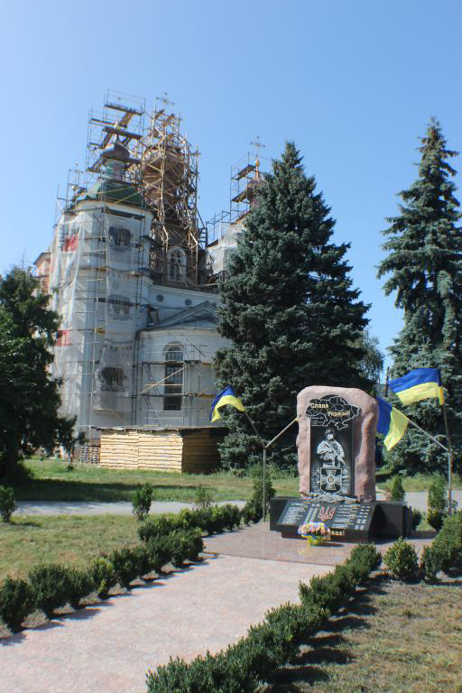
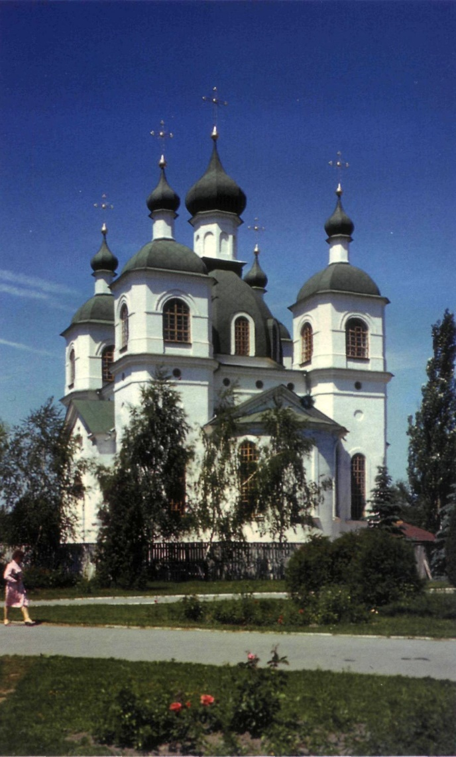
Вознесенська церква
Навіть після здобуття незалежності тут діяв музей аж до подій революції гідності.
З 2017 музей перенесено, а церкву передано громаді Української Православної Церкви Київського Патріархату.
2017 рік
Сучасне фото

Slide 9
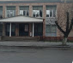
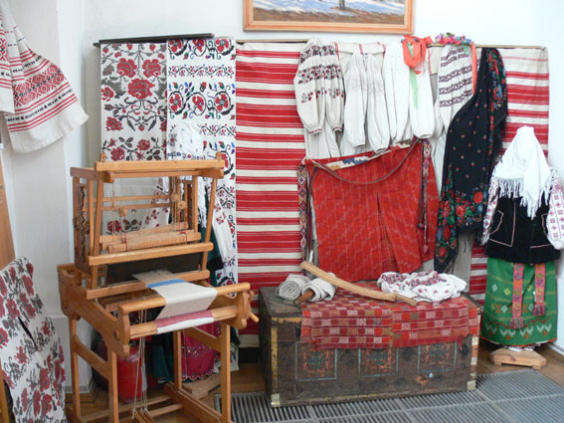
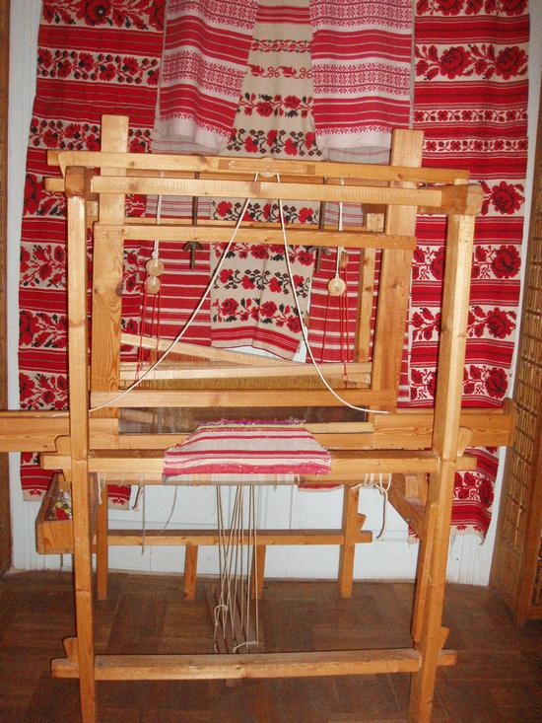
Музей історії ткацтва Чернігівщини
Музейний заклад виник як філія обласного історичного музею ім. В. В. Тарновського 1988 року.
Вперше для відвідин відкритий 1992 р. З 1995 року функціонує як самостійний. Зібрання музею нараховує близько 2 тисяч музейних предметів.
У музеї представлені експонати, які презентують історію ткацтва майже всіх районів Чернігівської області.
Нове приміщення музею

Slide 10
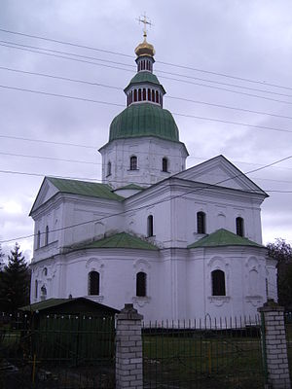
Свято-Миколаївська церква
Споруджена 1781—1784 в стилі пізнього бароко на кошти священика К. Тарловського та парафіян.
У роки війни була сильно пошкоджена та у 80-х рр. минулого століття відновлена майже у первісних формах. Зараз це діючий православний храм.

Slide 11
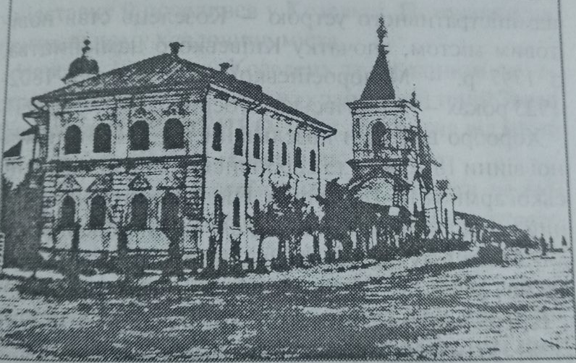
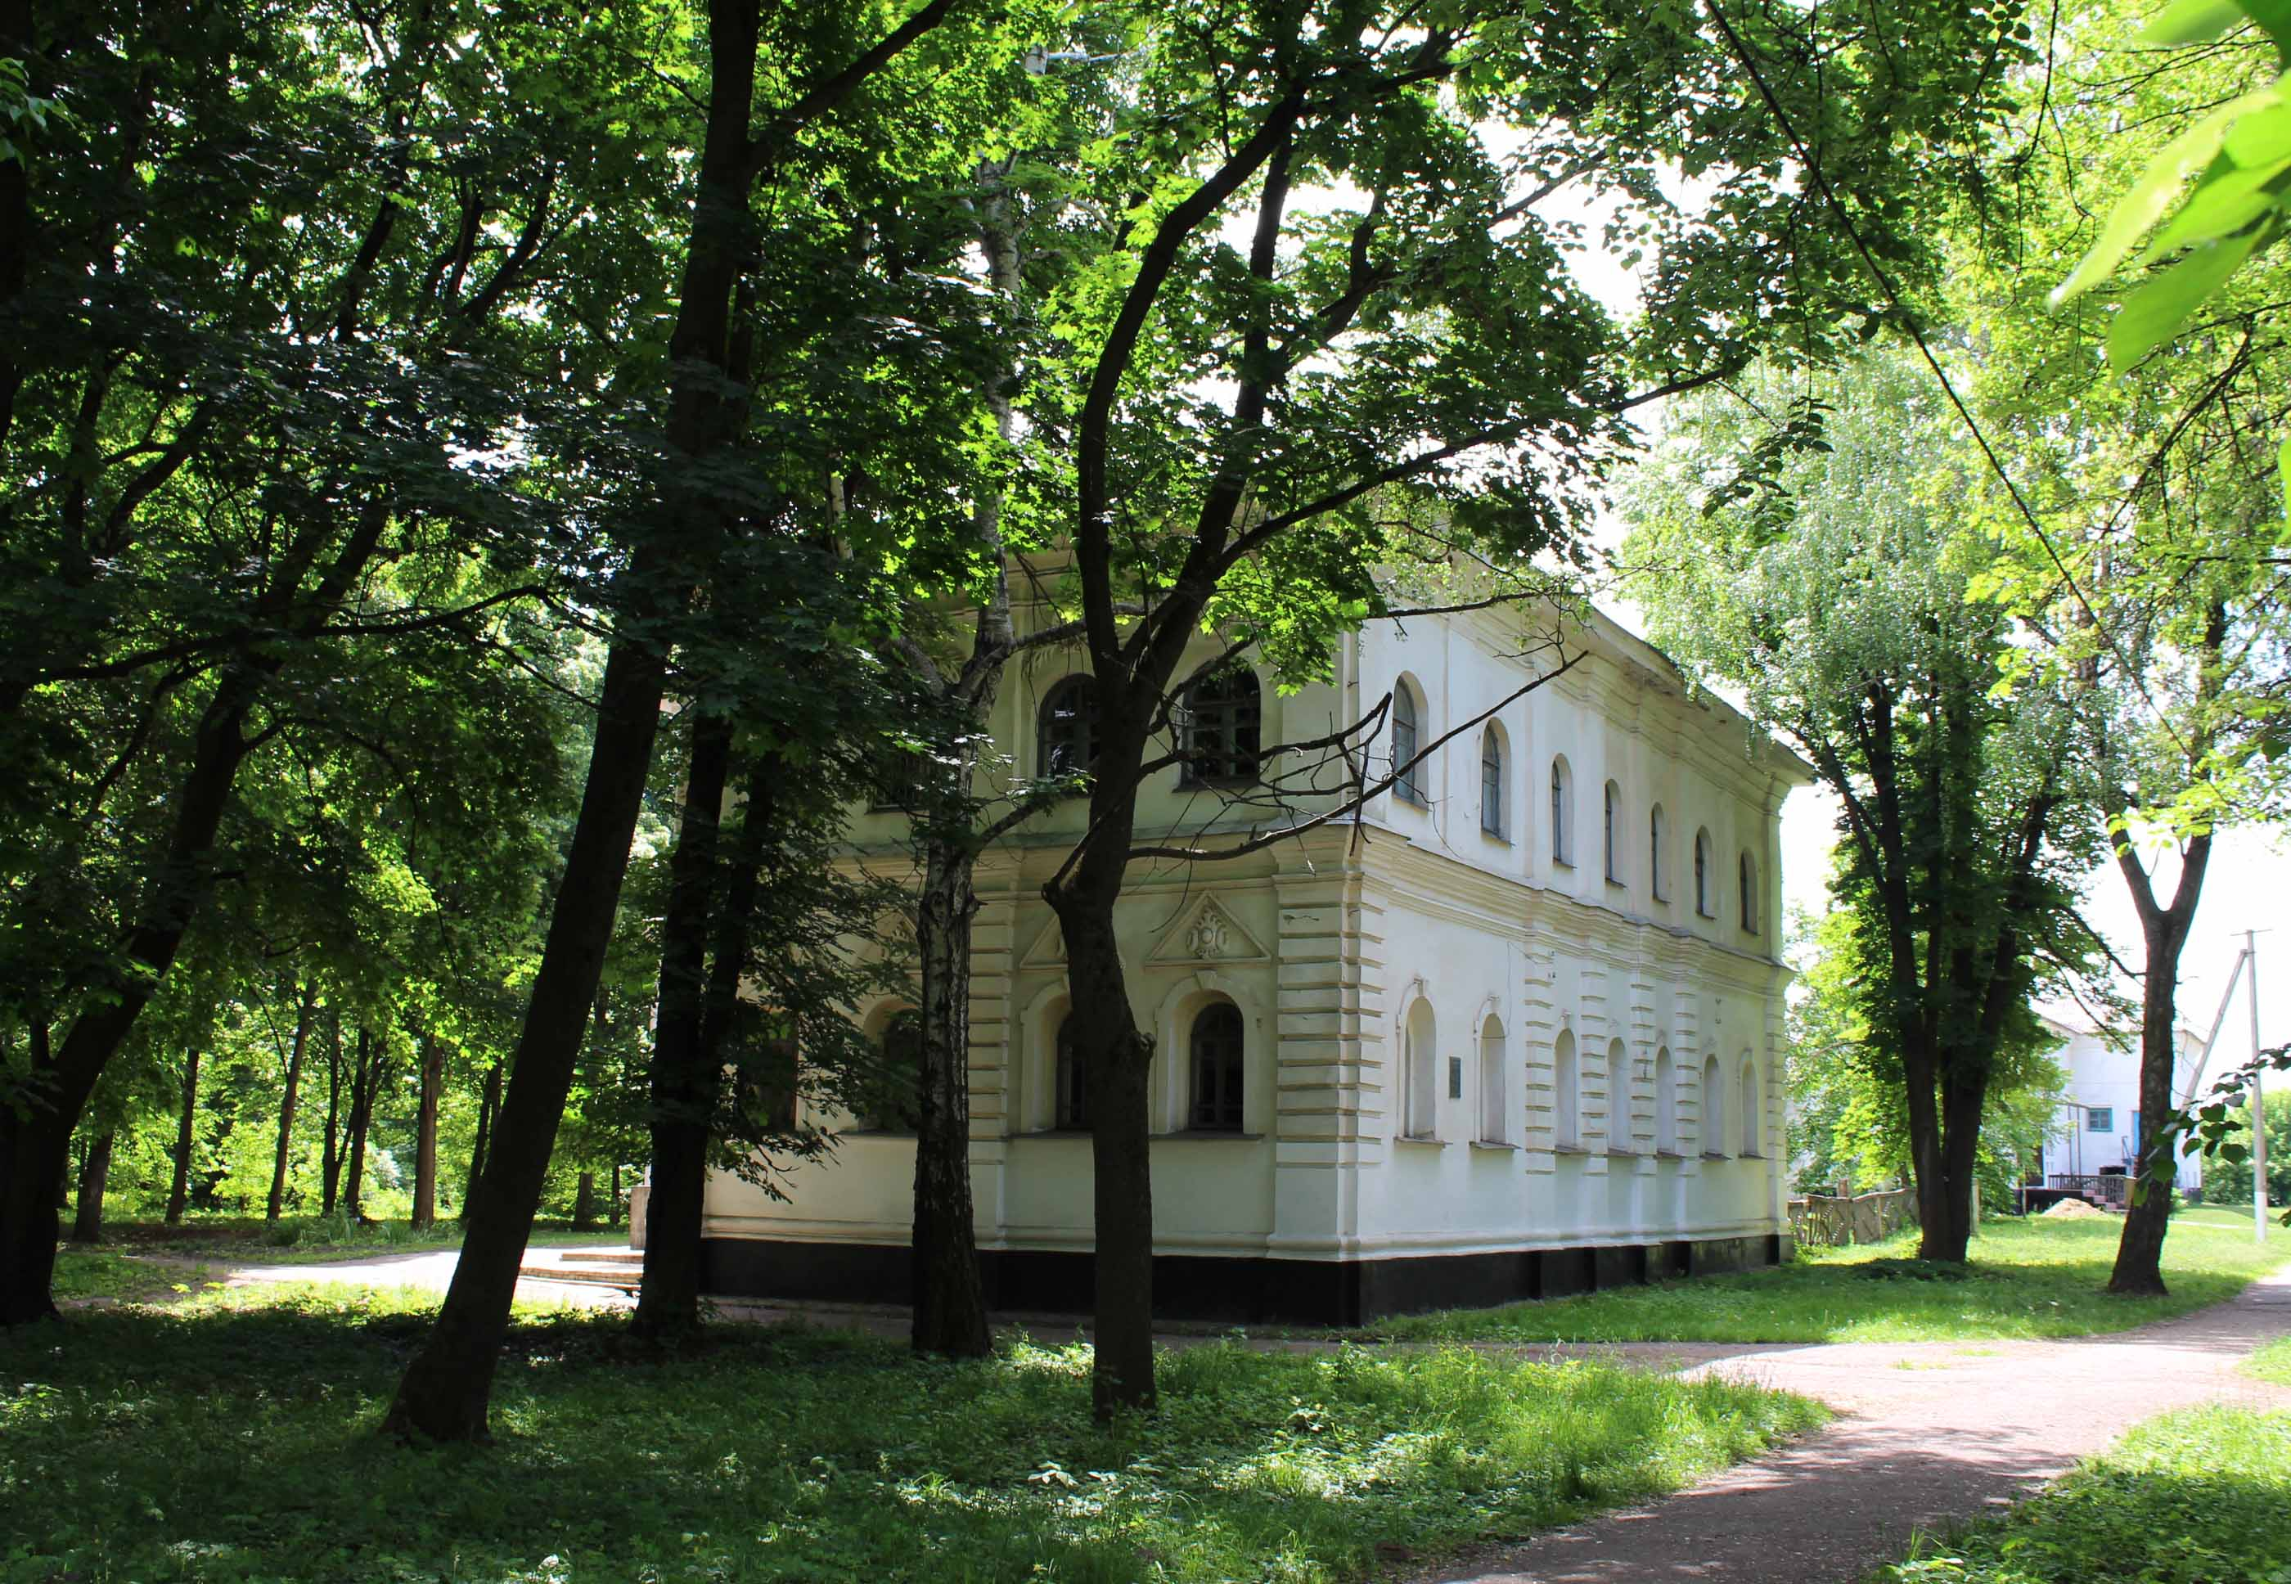
Будинок полкової канцелярії
В будинку розташувалися органи НКВС УРСР, а у 1958 році тут почала діяти районна центральна бібліотека.
Ліворуч від бібліотеки - церква Преображення Господнього. За радянських часів церкву було зруйновано, і на її
місці побудовано приміщення райвиконкому, зараз на місці храму розташовуються районний суд, НАСК «Оранта»(Козелецьке відділення) та районна служба зайнятості населення .
Праворуч – церква храм покрови Богородиці перебудований у приміщення ДЮСШ- діє і зараз
Єдине фото 19 ст. на якому видно старовинні церкви
Сучасне фото, справа за будинком видніється ДЮСШ

Slide 12
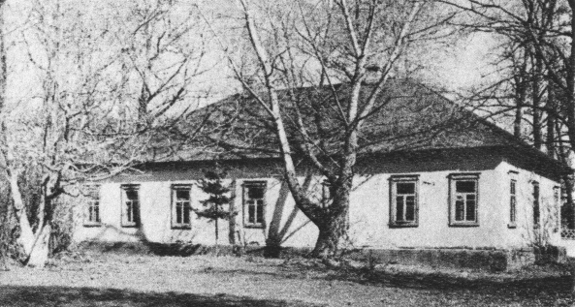
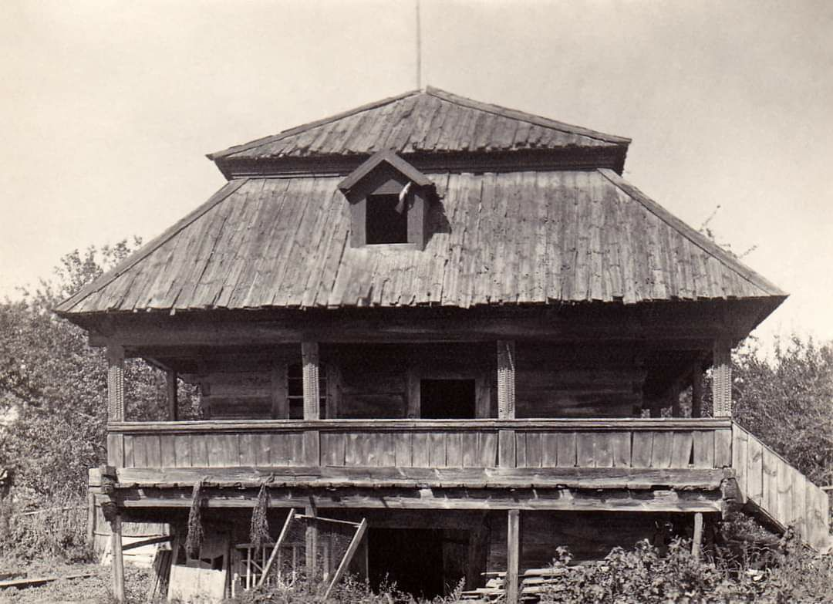
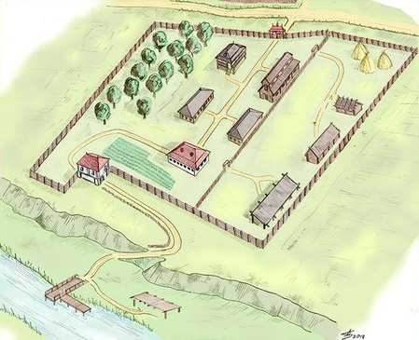
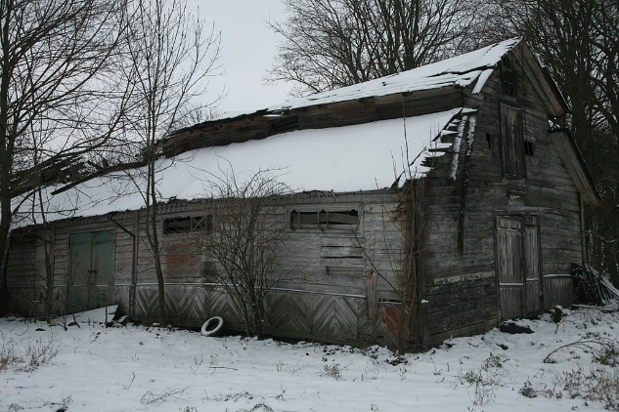
Садибний комплекс «Покорщина»
Найдавніший із збережених донині садибних комплексів Лівобережної України.
Садиба включала житловий будинок, флігелі, комору, каретний сарай та кам’яницю.
У 1980-і рр. втрачено один із флігелів, на території парку збудовано гаражі та господарські будівлі.
Комора втрачена (1920 р)
На сьогоднішній день збереглись тільки панський будинок, камяниця, залишки каретного сараю.
Садиба продовжує руйнуватись.
Залишки каретного сараю

Slide 13
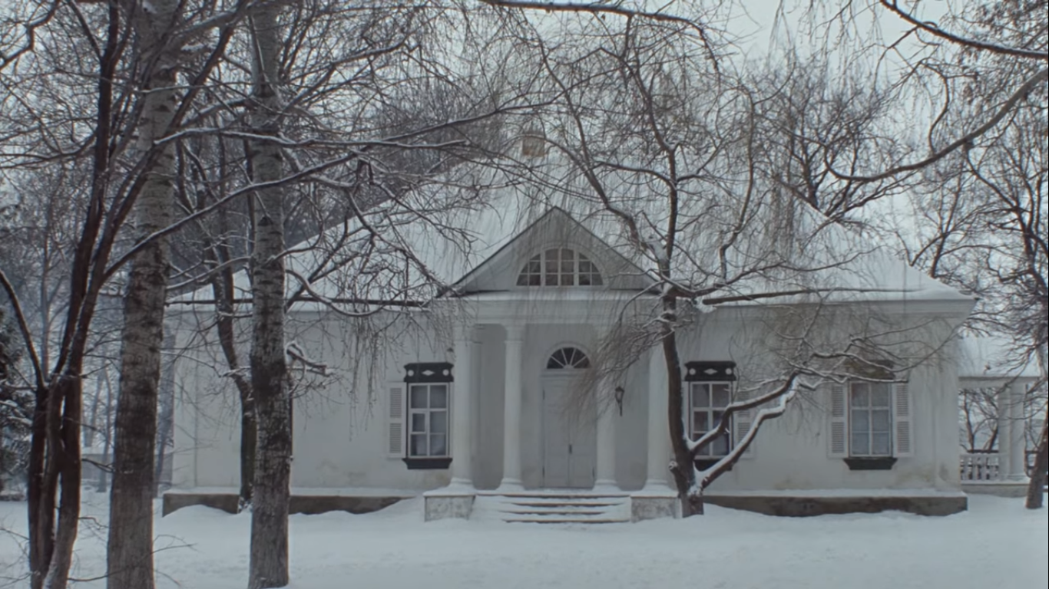
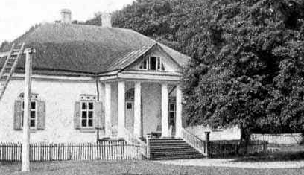
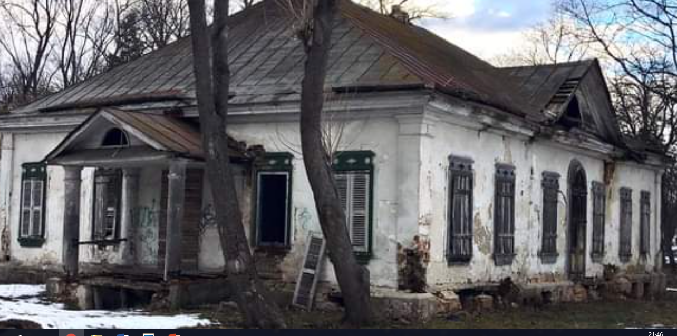
Панський будинок садиби «Покорщина»
У 1975 р. тут знімали радянський фільм «Зірка привабливого щастя» (про декабристів).
На 2017 р. вартість реставрації становить 16 млн. грн.
Ймовірний термін існування центральної будівлі садиби без реставрації - не більше 5 років.
Уривок з фільму 1975 року
Станом на 1920 роки
Сучасний вигляд

Slide 14
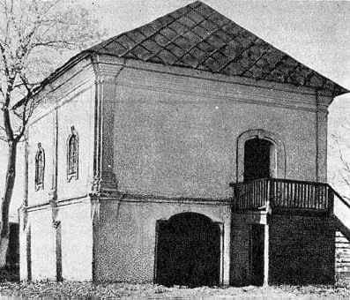
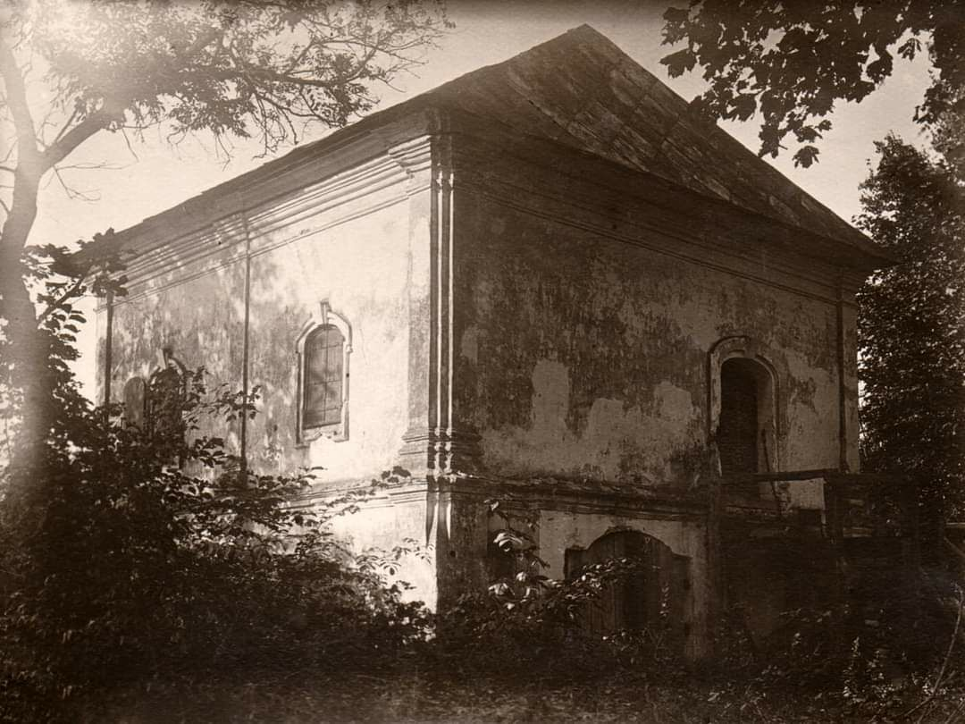
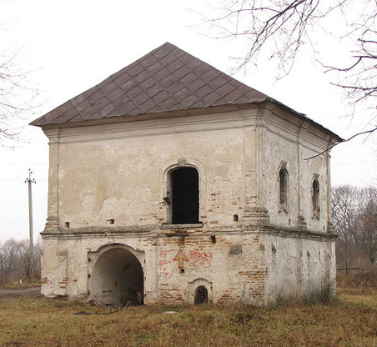
Камяниця садиби «Покорщина»
Побудована в середині XVIII століття, ця споруда виконувала одночасно і господарські та фортифікаційні функції.
У радянські часи кам'яницю перетворили на типову колгоспну комору.
Зараз вона пустує і потихеньку руйнується.
Станом на 1920 р.
За радянських часів
Сучасний вигляд

Slide 15
Висновки:
Частина церков в 20 ст. зазнали руйнувань під час Другої світової війни, тому у 1970-1990 були проведені реставраційні роботи
За призначенням церкви не використовувались, а деякі взагалі були повністю знищені - церква Преображення Господнього та храм покрови Богородиці.
Решта пам’яток на сьогоднішній день й надалі залишаються головною окрасою містечка, за ними доглядають і час від часу проводяться ремонтні роботи, окрім садиби Дараганів, яка потребує капітальної реставрації.

Slide 16
Список використаних джерел:
Архітектурна велич Козельця. Козелецька центральна бібліотека. Козелецький район. Орг. Українське товариство охорони пам’яток історії та культури [Текст] / Упоряд. А. Г. Пенський, В. М Дещенко. – Чернігів, 2002. – 44 с., іл.
Чумак Т. В., Шара Л. М. Козелець – Європейське місто / Черніг. центр перепідготовки та підвищення кваліфікації працівників органів держ. влади, органів місц. самоврядування, держ. п-в, установ і орг.; Ред. кол.: В. М. Бойко (голова ред.) [та ін.]. – Чернігів: Видавець Лозовий В. М., 2011. – 56 с.
https://kozsr.gov.ua/hromada-istorychna/pamiatky-istorii
http://photogoroda.com/photo-goroda-kozelec-photo-city-10618.html

